Slide 1
ЗНАКЪТ НА ЗАВЕТА
Урок 9
29.05.2021

Slide 2
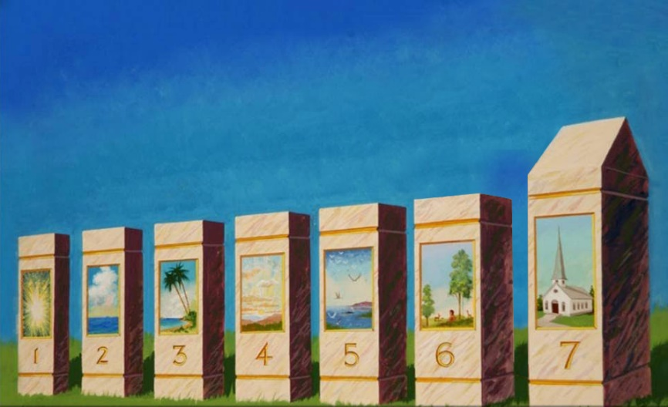
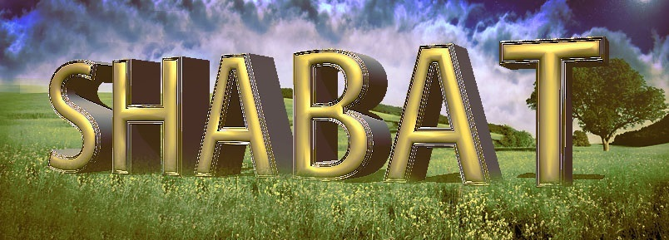
Съботата е специална в много отношения. Това е напомняне за Сътворението (Изх. 20:11) и Изкуплението (Вт. 5:15). Това е знак за Вечния завет и ще продължи вечно (Ис. 66:23). В същото време това е и един от ритуалните закони, водещи до Христос (Числа. 28: 9-10).
Съботата надхвърля простото разпределение на времето; това е обещание за богата и смислена връзка с Бог. Това е ден, в който оставяме настрана всичко в живота си, освен Бог и отделяме време, за да укрепим връзката си с Него.
Съботата от Сътворението
От Сътворението до Синай
От Синай до нашето време:
Знак на завета
Знак на освещение
Знак на напомняне

Slide 3
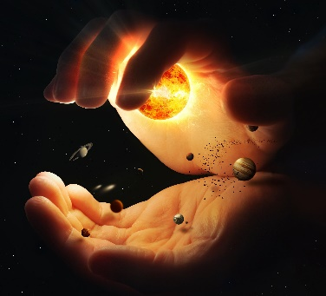
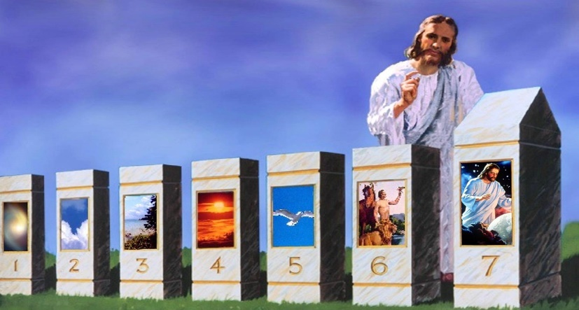
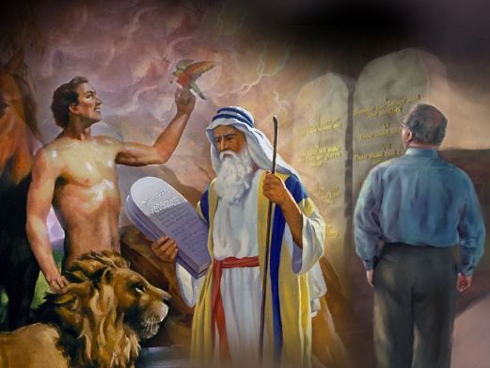
СЪБОТАТА ОТ СЪТВОРЕНИЕТО
“И благослови Бог седмия ден и го освети, защото в него си почина от всичките си дела, от всичко, което Бог беше създал и сътворил.” (Бит. 2:3)
Бог създаде знаци за определяне на конкретни периоди от време. Слънцето и Луната определят дните и годините (Бит. 1:14), а съботата определя седмиците (Бит. 2:2).
Следователно има физически събития, които определят дните и годините. Тези събития са повтарящи се и измерими.
Седмиците обаче не могат да се измерват с физически явления. Бог ги е установил и ние все още измерваме седмиците както Бог.
Бог създаде съботата като знак за цялото човечество, а не само за Израел (Марк 2:27).

Slide 4
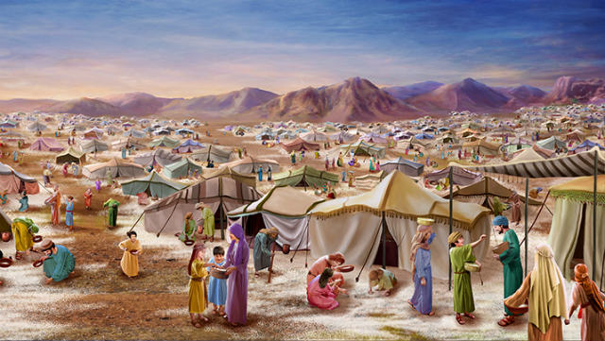
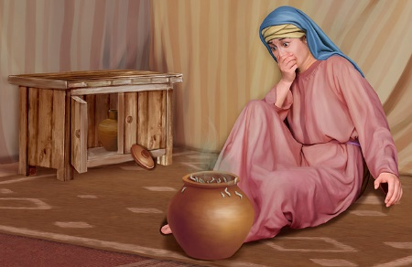
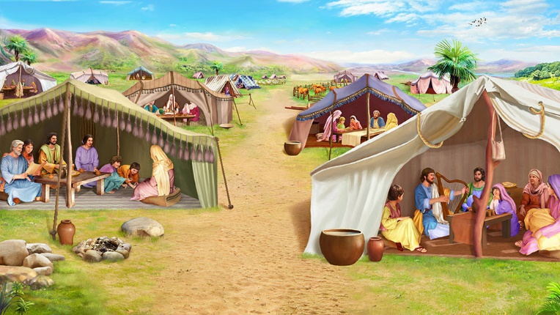
ОТ СЪТВОРЕНИЕТО ДО СИНАЙ
“А той им рече: Това е точно каквото каза Господ. Утре е събота, света почивка Господу; опечете колкото искате да опечете, и сварете колкото искате да сварите; и турете настрана каквото остане, да ви стои за утре.” (Изх. 16:23)
В този момент народът на Израел роптаеше против Бог заради глада в Пустинята на греха.
Те не бяха в състояние да спазват съботата, докато бяха роби в Египет. Освен че им дава манна за ядене, Бог им напомня и за важността на почивката в съботния ден.
Като по чудо, манната червяса на следващия ден, но не и в събота. Освен това манната не дойде в събота. Те събраха допълнителна манна и я сготвиха в петък.
Бог искаше хората да посветят съботата, за да бъдат в общение с Него (Изх. 16:29). Той все още иска да прекара съботата с нас днес.

Slide 5
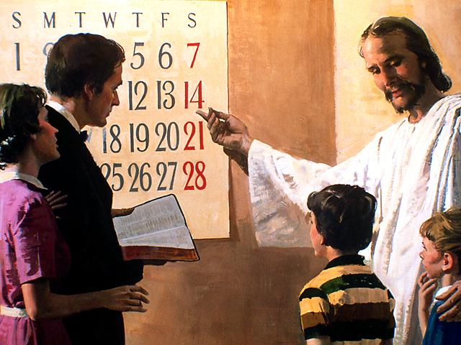
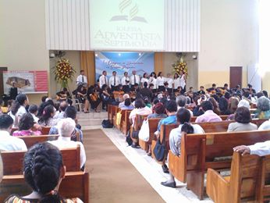
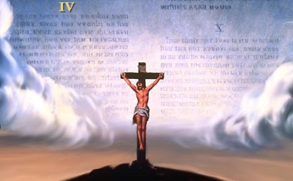
ЗНАКЪТ НА ЗАВЕТА
“Прочее, израилтяните да пазят съботата, като я празнуват във всичките си поколения по вечен завет.” (Изх. 31:16)
Четири пъти в Библията съботата е определена като знак:
Изход 31:13
Изход 31:17
Езекил 20:12
Езекил 20:20
За да ни напомни, че Бог ни освещава
За да ни напомни, че Бог е нашият Създател
За да ни напомни, че Бог ни освещава
За да познаем Бог
Съботата е външен знак, който ни отбелязва като участници във Вечния завет.
Посвещавайки специален ден на Бог във времето, което Той е определил, ние признаваме, че сме приели Неговия завет, че искаме да Го познаваме по-добре всеки ден и че искаме да бъдем по-подобни на Него.
Съботата също е знак за Божията благодат. Това е напомняне за делото на Исус за изкупление в наша полза (Вт. 5:13-15).

Slide 6
ЗНАК НА ОСВЕЩЕНИЕ
“Съботите Ми непременно да пазите; защото това е знак между Мене и вас във всичките поколения, за да знаете, че Аз съм Господ, Който ви освещавам.” (Изх. 31:13)
В два от четирите пъти, когато съботата се въвежда като знак, се споменава, че Бог иска да знаем, че Той ни освещава.
Да познаваш Бог означава повече от просто интелектуално познание. Това включва тясна връзка с Него. Тази връзка е специално укрепена благодарение на нашата комуникация с Него по време на събота.
Познаването на Господ включва да Му служиш (1Лет. 28:9); да се боиш от Него (Ис. 11:2); вярвайки в Него (Ис. 43:10); доверявайки Му се и търсейки Го (Пс. 9:10).Бог може да ни освети чрез тази близка връзка с Него.

Slide 7
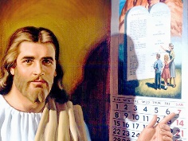
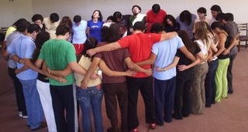
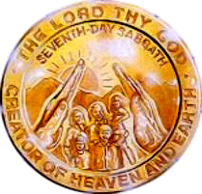
ЗНАК НА НАПОМНЯНЕ
“Помни съботния ден, за да го освещаваш.” (Изх. 20:8)
Има три неща, които трябва да правим със съботата: да я помним, да я пазим и да я освещаваме (Изх. 20:8; Вт. 5:12). Те обхващат три аспекта във времето:
Минало
Настояще
Бъдеще
Съботата ни напомня за Сътворението
Наслаждаваме се на специални моменти на общение с Бог, когато я пазим
Бог ни освещава, за да ни подготви за вечността с Него (Ис. 66:23; Откр. 21:27)
Съботата е печат, знак за идентичност. Тя съдържа елементите, които идентифицират Създателя: Неговия подпис (Бог); Неговото царство (небето и земята); и датата на подписа (при Сътворението).

